Slide 1

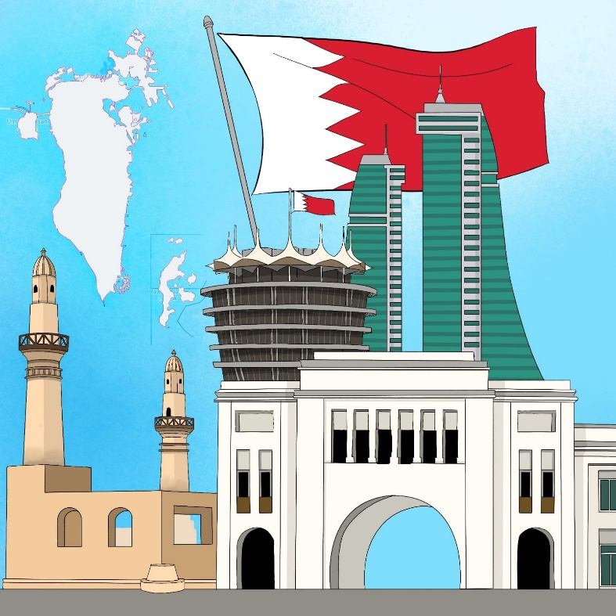
الحَلْقَةُ الأُولى/ اللُّغَةُ العَرَبيّةُ الصَّفُّ الثّاني الابْتِدائِــــــيُّ / الفَصْلُ الدِّراسِيُّ الثّاني
الوَحْدَةُ الأولى : (وَطَني الْبَحْرَيْنُ) الدَّرْسُ الثّاني: وَطَني الْغالي
2- أُثَرّي لُغَتي – أُميِّزُ الْحُروفَ وَالْأَصْواتَ
وزارة التّربية والتّعليم –الفصل الدّراسيّ الثّاني 2021-2022

Slide 2

أَوَّلًا: أُثَرّي لُغَتي.
1- أُحَدِّدُ فيما يَأْتي مُرادِفَ الْكَلِمةِ الْـمُلَوَّنةِ وَمُضادَّها:
(وَطَنُ الْفَرْحَةِ وَالْإيمــــــــانِ)
الْـمُضادُّ
الْفَرْحَةُ
الْـمُرادِفُ
الْـحُزْنُ
السُّرورُ
..................................................
..................................................
وزارة التّربية والتّعليم –الفصل الدّراسيّ الثّاني 2021-2022

Slide 3
2- أَضَعُ الْعَلامَةَ () تَحْتَ كُلِّ كَلِمَةٍ تَدُلُّ عَلى مَعْنى الْكَلِمَةِ الْـمُلَوَّنَةِ في الْجُمْلَةِ:
(تَحْفَظُهُ عَيْنُ الرَّحْمــــــــــــــــــــــنِ.)
تَحْرُسُهُ |  |  |  | تُشاهِدُهُ |  |  |  | تَرْعاهُ |  |  |  | تَرْفَعُهُ


وزارة التّربية والتّعليم –الفصل الدّراسيّ الثّاني 2021-2022

Slide 4

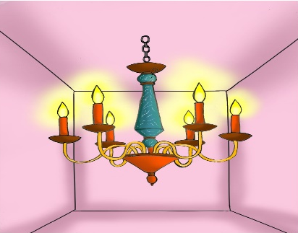
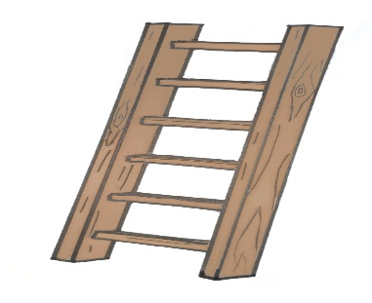
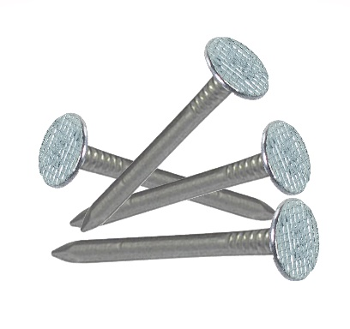
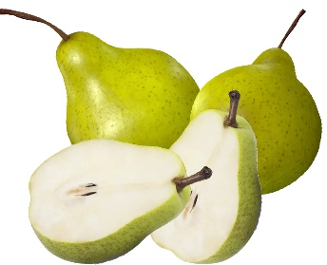
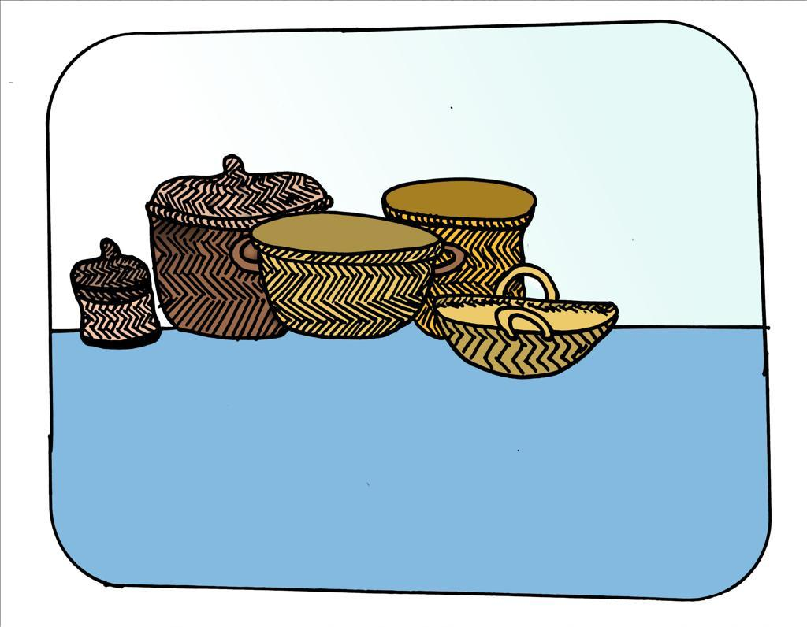

ثانِيًا: أُمَيِّــــــــزُ الـْحُروفَ وَالْأَصْواتَ.
1- أُسَمّـي الصُّوَرَ، وَأُلَوِّنُ الْحَرْفَ الَّذي أَسْمَعُهُ في اسْمِ كُلِّ صورَةٍ:
 | س |  |  | س
 | ث |  |  | ث
 | س |  |  | س
 | ث |  |  | ث
 | س |  |  | س
 | ث |  |  | ث
ثُرَيّا
سُلَّمٌ
مَساميرُ
كُمَثْرى
سِلالٌ
ثَلاثَةٌ
وزارة التّربية والتّعليم –الفصل الدّراسيّ الثّاني 2021-2022

Slide 5
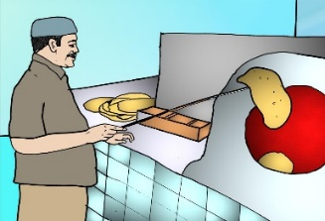
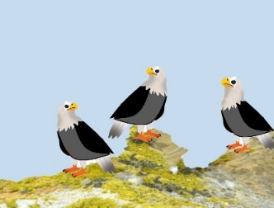
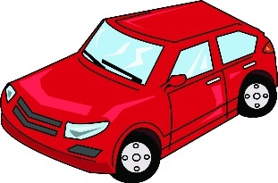

2- أُسَمّـىي الصُّوَرَ، ثُمَّ أَضَعُ الْعَلامةَ () تَحْتَ الصّورَةِ الَّتـي يَحْتَوي اسْمُها تَضْعيفًا مع الْـمَدِّ:
نُسورٌ
سَيّارَةٌ
كُراتٌ
خَبّازٌ


وزارة التّربية والتّعليم –الفصل الدّراسيّ الثّاني 2021-2022

Slide 6
3- أَقْرَأُ الْكَلِماتِ، وَأُمَيِّزُ في نُطْقِها حَرْفَيْ (س) و(ث):
سِياجٌ - ثِيابٌ
سامِرٌ - ثامِرٌ
كَـثيرٌ - عَسيرٌ
كَأْسٌ - لَيْثٌ
لَبِسَ - لَبِثَ
سَمينٌ - ثَمينٌ
وزارة التّربية والتّعليم –الفصل الدّراسيّ الثّاني 2021-2022

Slide 7
4-أَصِلُ كُلَّ حَرْفِ مَدٍّ بِما يُناسِبُـهُ مِن الْكَلِماتِ:
سَلْمـىى | ا ى ــــا ــــى | دَعا
بَدا |  | علىى
صُغْرى |  | كُبْـرى
نَجا |  | مَشى
وزارة التّربية والتّعليم –الفصل الدّراسيّ الثّاني 2021-2022

Slide 8
5- أَبْحَثُ في الشَّبَكَةِ عَنِ الْكَلِمَةِ، ثُمَّ أُحَدِّدُها كَما في الْـمِثالِ:
اعْتَـــــــنـى
دَنـــــــــــــــــــــــــا
حَـلْـــــــوى
سَــــــــــقى
شَـــــــــــوى
احْتَوى عَـــــــــــــــــــلــــى
أهْـــــــــــدى
نَـــــــــــــــــــــما
اعْـ | ـــتَـــ | ـــنــى | دَ
حلْـــ | وى | سَـ | نا
احْـ | شَـ | قـى | عَـ
ـتَـ | أَهْـ | ـوى | ـــــلىى
ـوى | ــدى | نَـ | ـما
وزارة التّربية والتّعليم –الفصل الدّراسيّ الثّاني 2021-2022

Slide 9
انْتَهى الدَّرْسُ
وزارة التّربية والتّعليم –الفصل الدّراسيّالثّاني 2021-2022

